Slide 1






Пізнаємо природу
6 клас
Урок 54
Як знання, природа і техніка допомагають людині піклуватися про здоров’я

Slide 2

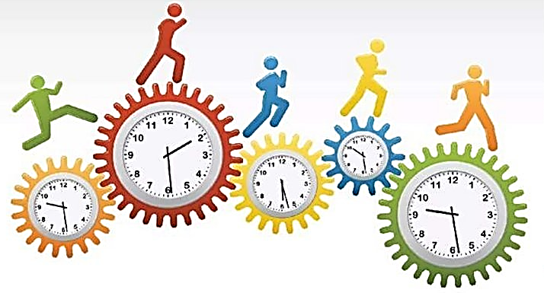



Для збереження і зміцнення здоров’я важливо дотриму­ватись режиму дня. Під режимом дня розуміють продуманий розпорядок дій протягом доби і планування часу на їх ви­конання.

Slide 3
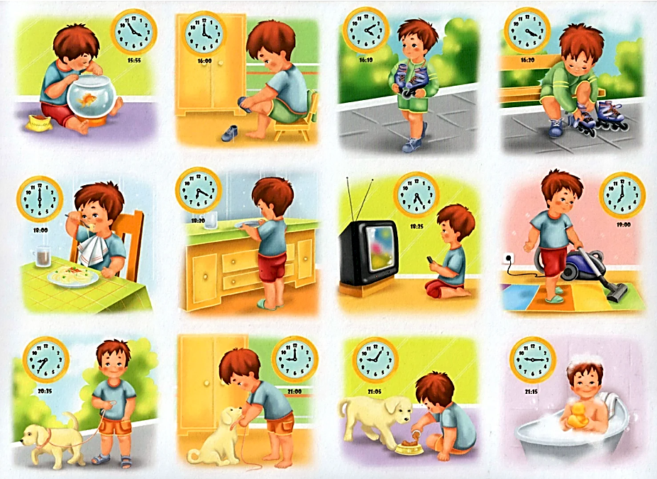
Правильно організований режим дня — необхідна умова зміцнення здоров’я, підтримки високого рівня фізич­ної та розумової працездатності. Дотримання режиму дня за­побігає виникненню негативних емоційних і психічних ста­нів, перевтоми.

Slide 4
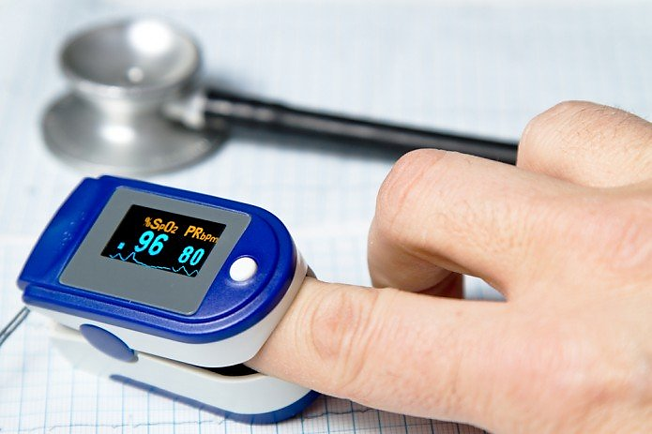

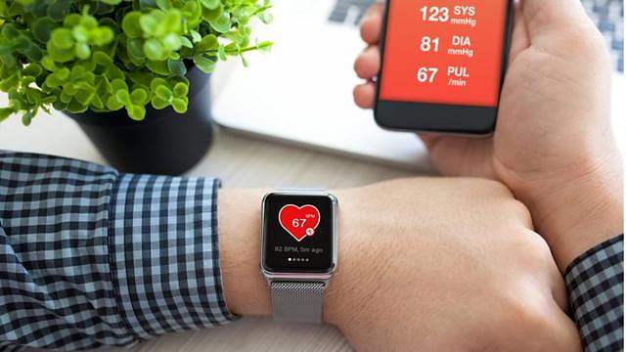

Окрім природних чинників, підтримувати і зміцнюва­ти здоров’я людині допомагає різноманітна техніка.

Slide 5
Повну презентацію дивіться у відеоуроці

